Slide 1
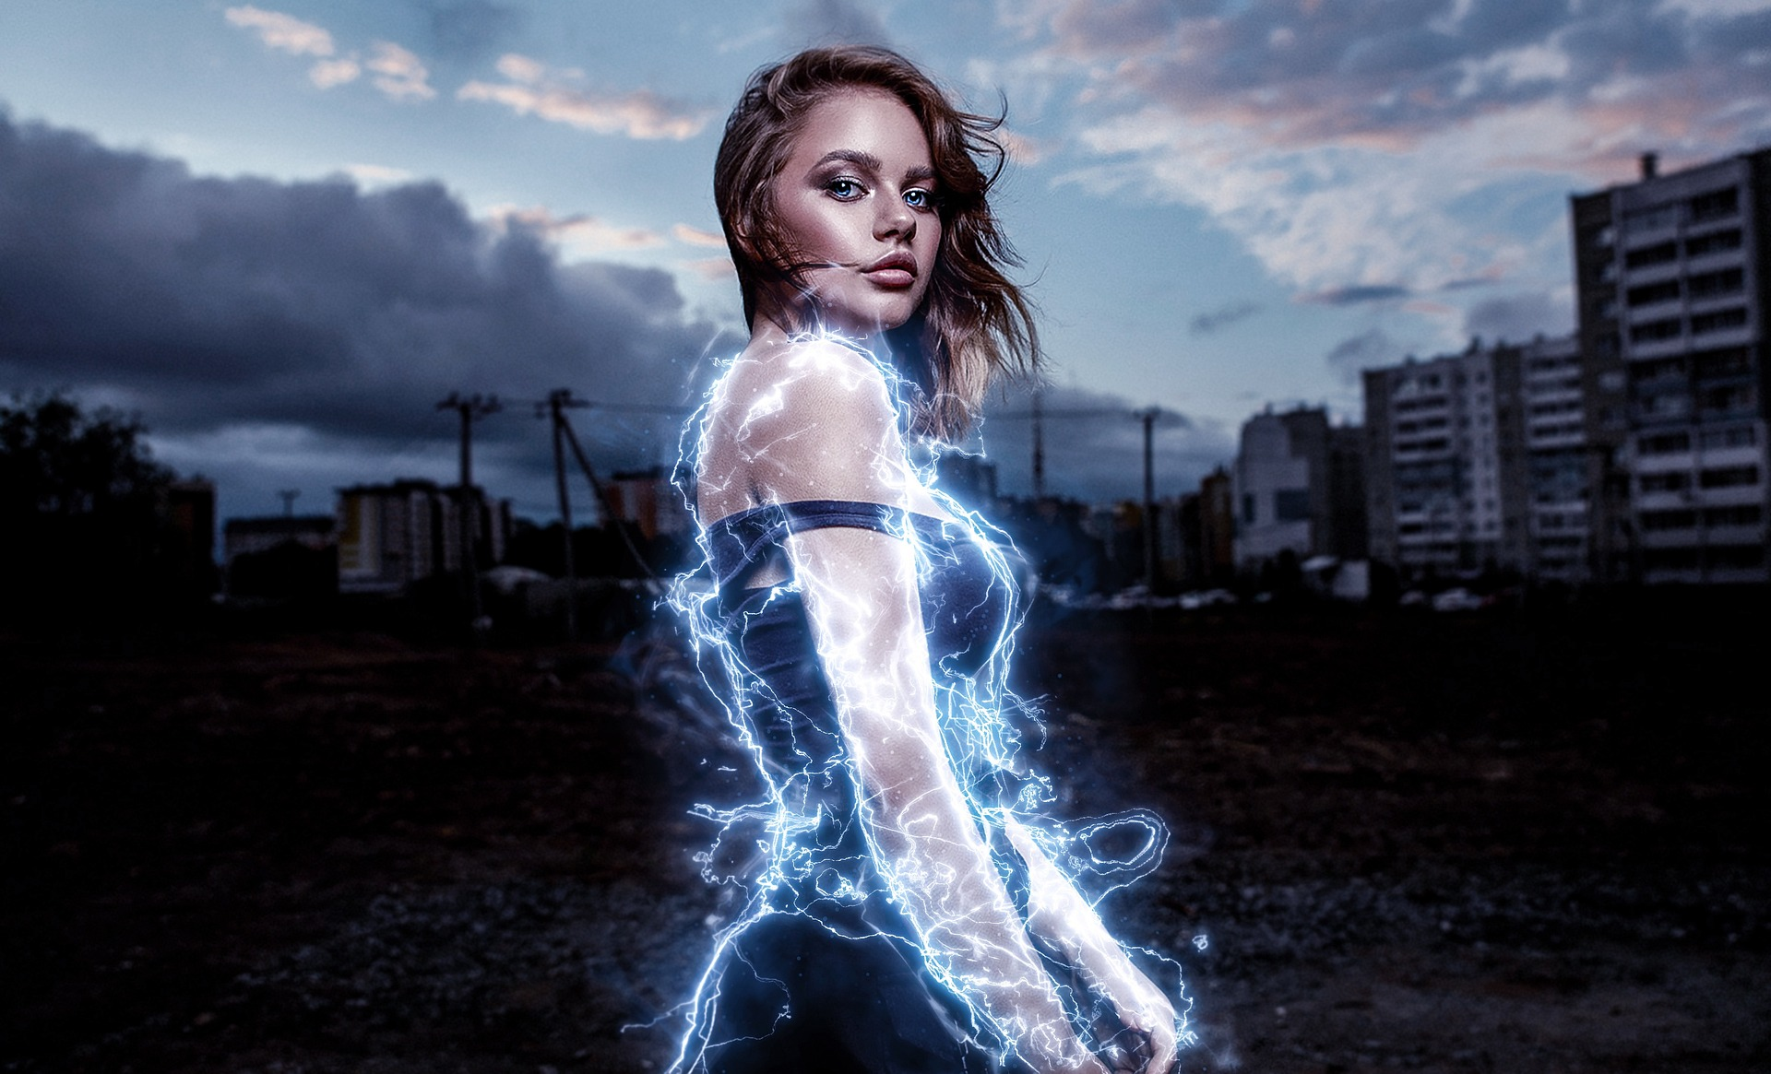

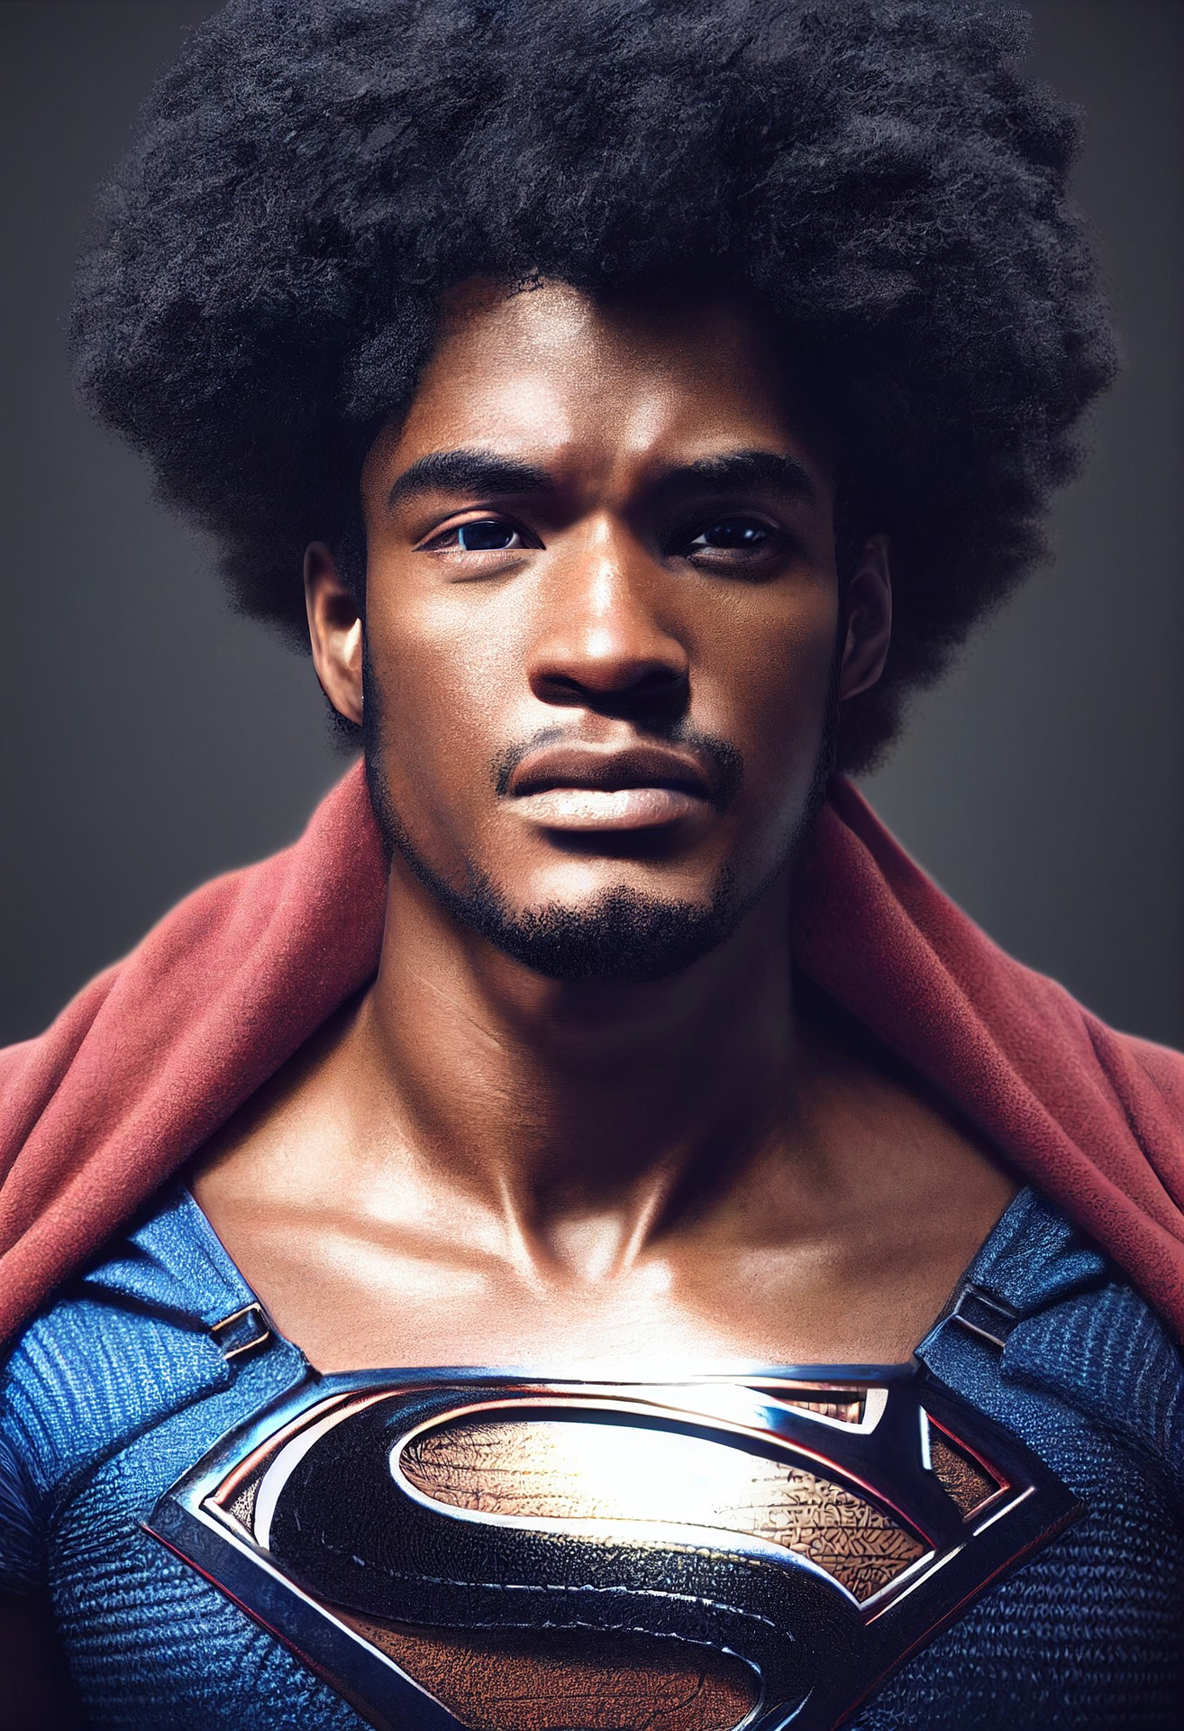
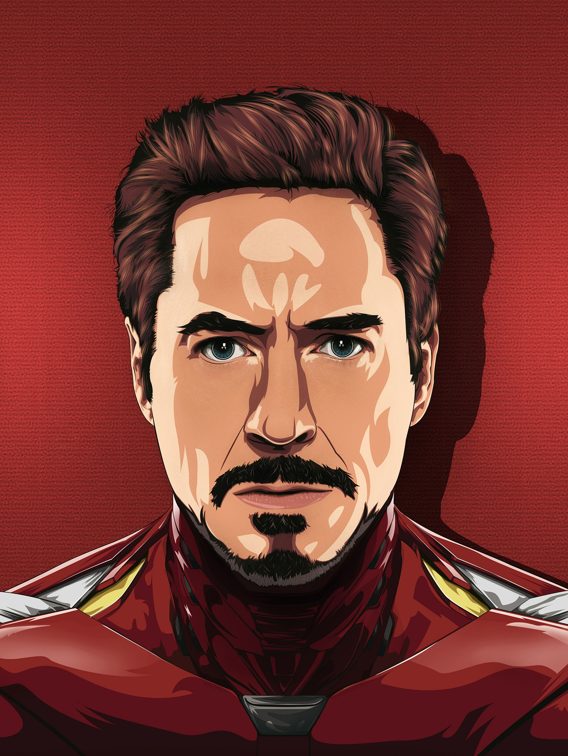

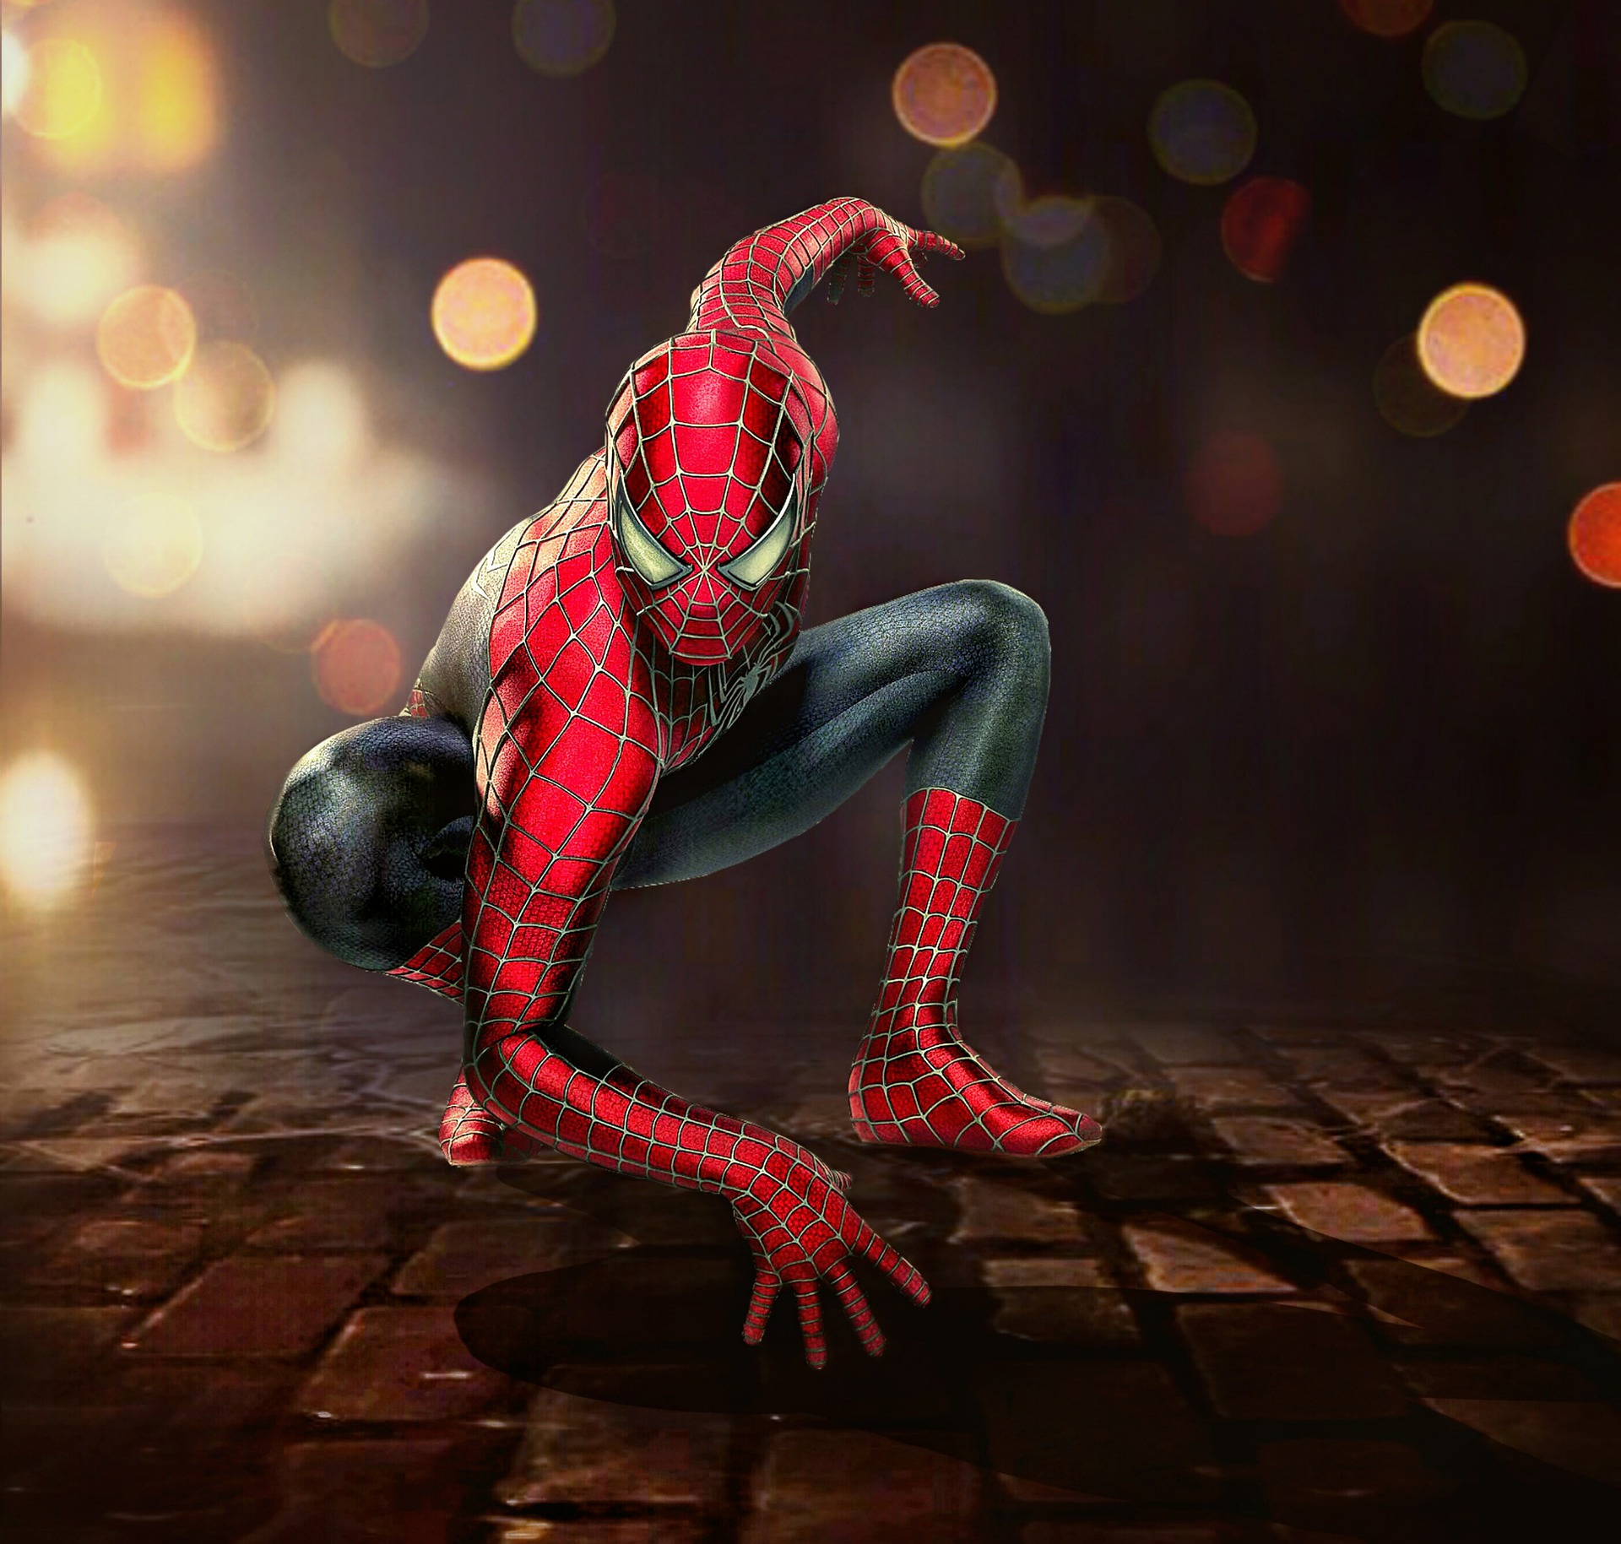
“EK HET ‘N SUPERHELD NODIG”
GRAAD 9 GSOV KWARTAAL 3 LES 2

Slide 2
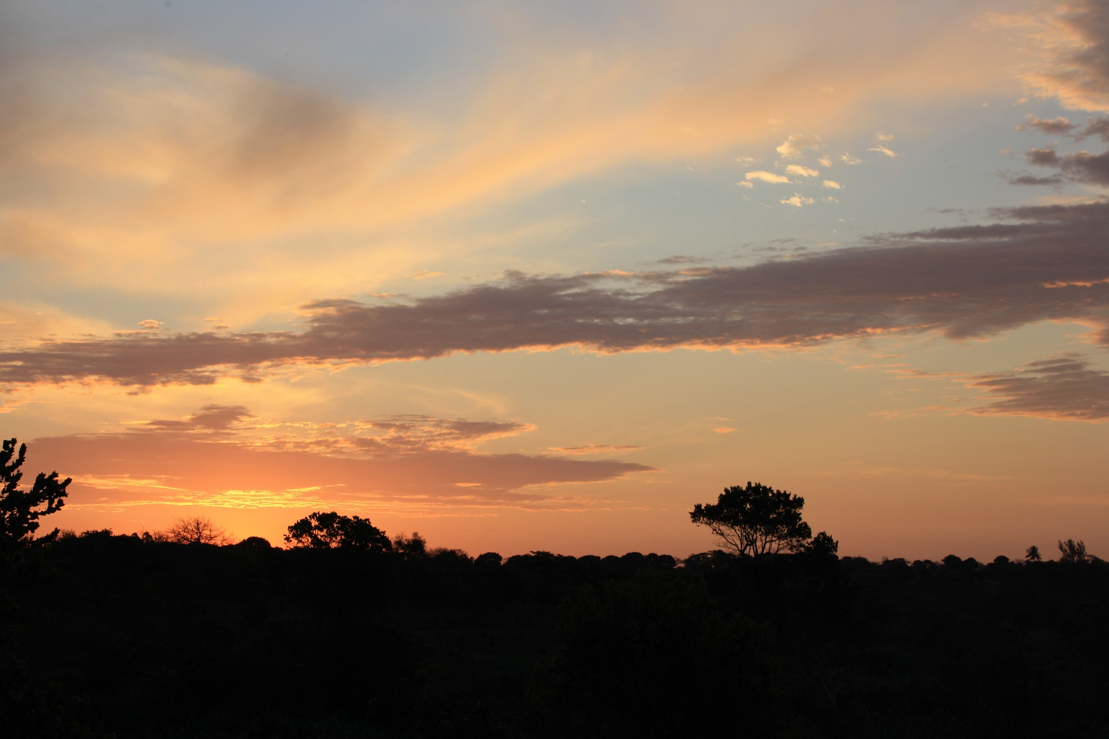

Where is your Wakand?
-
Definieer gemeenskap
Where is it? Who is it?
Who is responsible for it?
Wat is fout in Wakanda?
Wat gaan aan in Gotham?
Wat ontbreek in Metropolis?
WAAR IS JOUWAKANDA?

Slide 3
Gemeenskappe is:
- DIVERS
- GEMEENSKAPSLEDE MOET OMGEE, BESKEIE EN ONBAATSUGTIG WEES
- GEMEENSKAPSLEDE NEEM DEEL AAN GEMEENSKAPLIKE BELANGE
- OM GEMEENSKAP TE BOU MOET JY ANDER WAARDEER EN RESPEKTEER
- KYK NA OOREENKOMSTE OM TE VERENIG OM DOELWITTE TE BEREIK EN TE
BEREIK
Jou GOTHAM, WAKANDA, METROPOLIS… 'n stad wat jou nodig het!

Slide 4
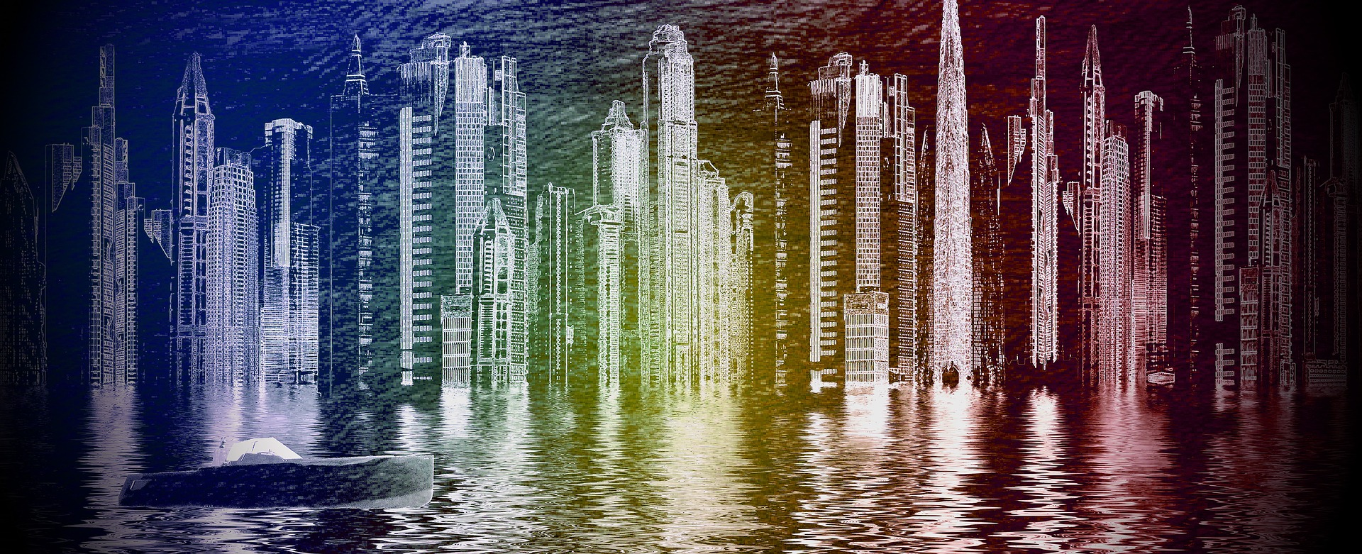
GEMEENSKAPSHELDE
Wat is 'n gemeenskapsgebaseerde organisasie?
Wat is 'n nie-winsgewende organisasie?
Wat doen hulle?
Is daar enige ander soorte NRO's?

Slide 5
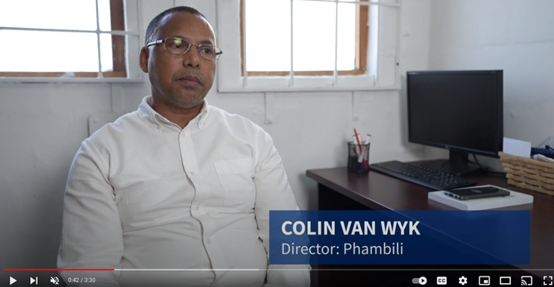
VIDEO GEVALLESTUDIE
Kyk na die YouTube-video
https://www.youtube.com/watch?v=0IAcrpaZA5U

Slide 6
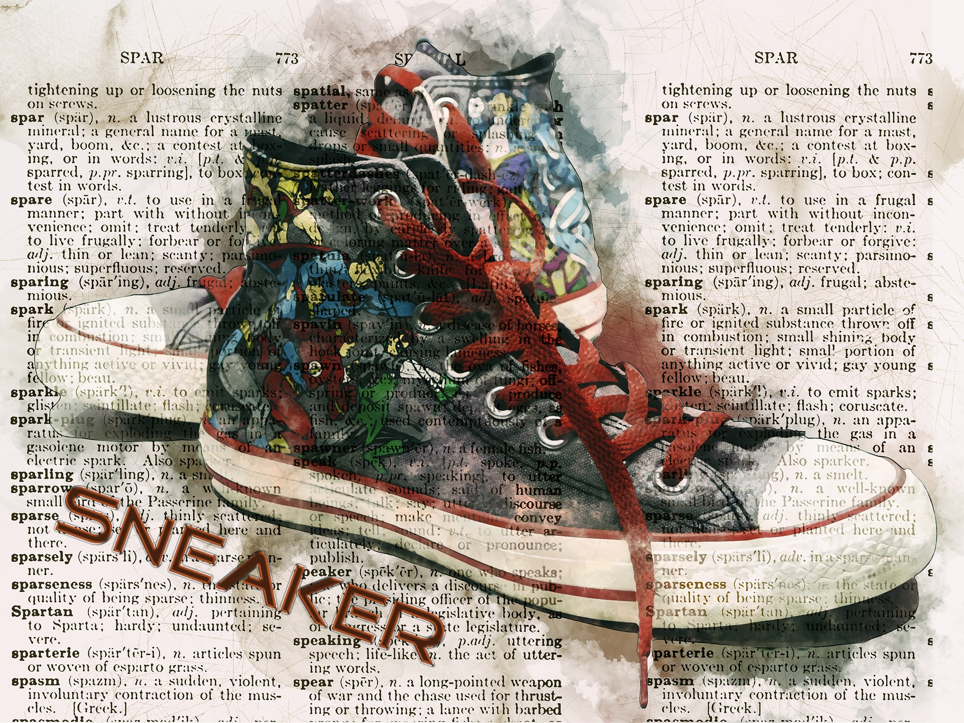
Wat is jou superkrag?
Selfrefleksie
Watter aktiwiteite doen jy graag?
Het jy enige natuurlike aanleg of vaardighede wat jy dink jy kan gebruik om ander in 'n vrywillige rol te help?
Het jy al ooit as vrywilliger by 'n gemeenskapsorganisasie gewerk? Wat was jou ervaring?
Is daar enige gemeenskapsorganisasie waarby jy graag betrokke wil raak?

